Slide 1
ICT응용기술
주제
코멘트 반영 내용
관련 기술 및 진행 사항
결과 분석
2017270916 이진백

Slide 2
주제
코멘트 반영 내용
관련 기술 및 진행 사항
결과 분석
01
filter 를 통한 음성 데이터 노이즈 제거
진행 순서
1. 남성(boy.wav) 과 여성 (girl.wav) 의 음성 데이터를 준비한다.
2. 두 파일을 STFT 변환 (parameter 조정) 후 음성 확인을 위해 노이즈 최소화 등 간단한 분석 과정을 거친다.
3. 두 종류의 노이즈 데이터 noise1.wav(keyboard) , noise2.wav(car) 를 준비한다.
4. 2개의 음성 데이터와 2개의 노이즈 데이터를 각 각 병합하여 girl+noise1 , girl+noise2, boy+noise1, boy+noise2
총 4개의 파일을 만든다.
5. filter 를 구현하고 생성된 위 4개의 파일를 해당 filter 에 통과 시킨다.
6. Filter 를 통과 시킨 4개의 파일을 각 원본 파일과 비교하여 분석한다.
( 노이즈가 잘 제거되었는지, 한계점이 무엇인지)

Slide 3
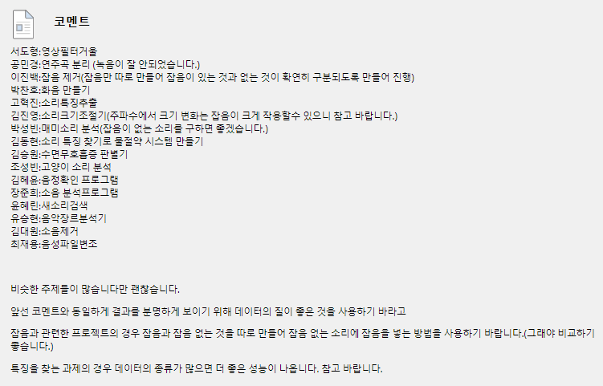
주제
코멘트 반영 내용
관련 기술 및 진행 사항
결과 분석
01
잡음 없는 파일
잡음 파일
(실제 파일은 ZIP파일에 첨부)

Slide 4

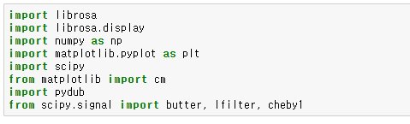
주제
코멘트 반영 내용
관련 기술 및 진행 사항
결과 분석
01
관련 기술
02
03
04
05

Slide 5

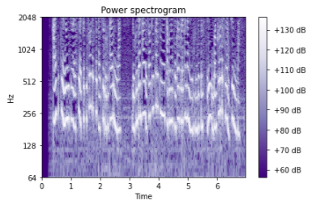
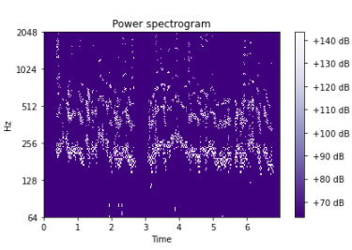
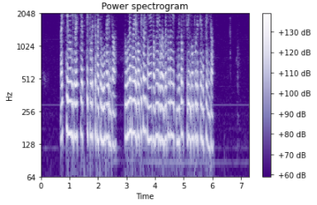
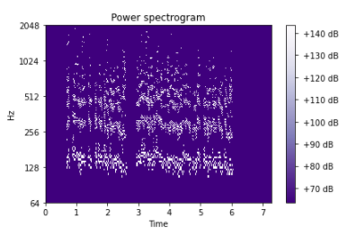
주제
코멘트 반영 내용
관련 기술 및 진행 사항
결과 분석
진행 상황 1, 2
01
02
02
03
STFT 변환 후 그래프 그려주는 함수
04
girl.wav
05
임의로 노이즈 최소화 한 함수
boy.wav

Slide 6
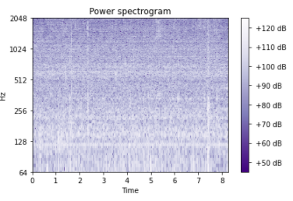
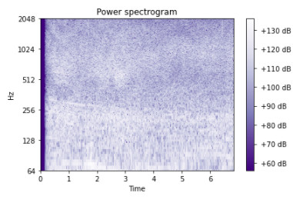
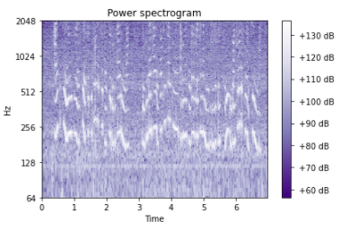
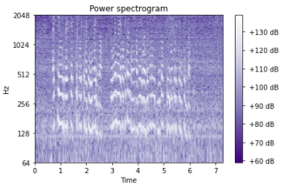
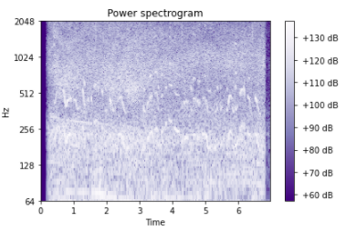
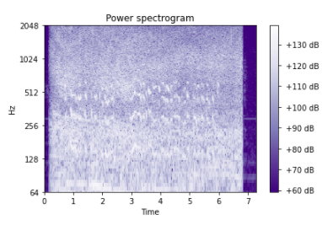
주제
코멘트 반영 내용
관련 기술 및 진행 사항
결과 분석
진행 상황 3
01
02
noise1.wav
(keyboard)
noise2.wav
(car)
02
03
STFT 변환 후 그래프 그려주는 함수
04
05
진행 상황 4
girl.wav
+
keybaord.wav
boy.wav
+
keybaord.wav
girl.wav
+
car.wav
boy.wav
+
car.wav

Slide 7
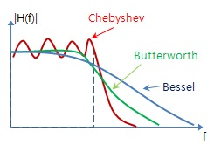
주제
코멘트 반영 내용
관련 기술 및 진행 사항
결과 분석
진행 상황 5
01
일상에서 남성의 음성은 100 ~ 150 Hz , 여성의 음성은 200 ~ 250Hz 주파수를 가진다. 즉, Lowpass filter 를 사용해야 한다.
02
02
03
filter 란?
특정 범위의 주파수(신호) 를 차단하고 원하는 범위의 주파수(신호)를 추출하기 위한 장치
04
05
butterworth filter
통과 대역이 평평하다. 그래서 스커트 특성을 날카롭게 세우기 어렵다.
chebyshev filter
통과 대역이 평평하지 않고 ripple 들이 존재한다. Ripple 과 스커트 특성은 trade-off 관계이기 때문에 스커트 특성이 날카로워 지게 된다.
스커트 란?
주파수가 통과하는 부분에서 차단되야 하는 부분으로 바뀌는 지점
즉, 날카로울 수록 얼마나 잘 특정 범위의 주파수를 선택 해 줄 수 있는가

Slide 8
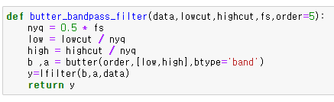
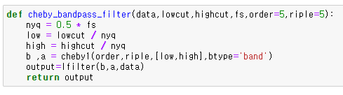
주제
코멘트 반영 내용
관련 기술 및 진행 사항
결과 분석
진행 상황 5
01
02
butterworth filter
02
03
04
05
chebyshev filter

Slide 9
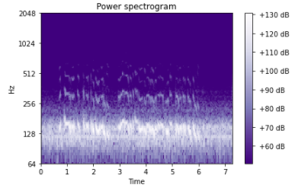
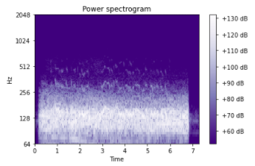
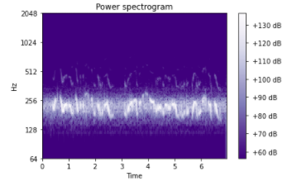
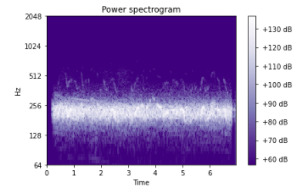
주제
코멘트 반영 내용
관련 기술 및 진행 사항
결과 분석
진행 상황 6 : butterworth filter
01
02
02
boy.wav
+
keybaord.wav
boy.wav
+
car.wav
03
04
05
girl.wav
+
keybaord.wav
girl.wav
+
car.wav

Slide 10
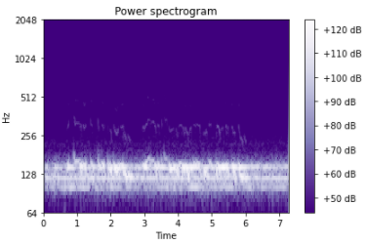
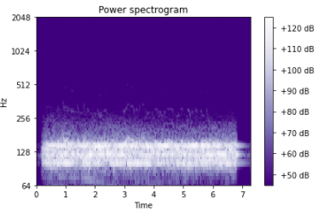
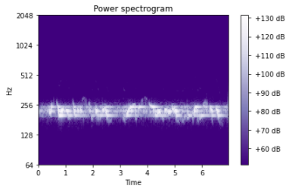
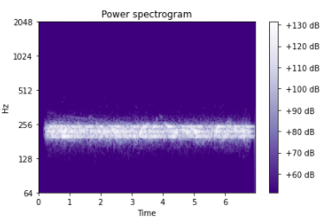
주제
코멘트 반영 내용
관련 기술 및 진행 사항
결과 분석
진행 상황 6 : chebyshev filter
01
02
02
boy.wav
+
keybaord.wav
boy.wav
+
car.wav
03
04
05
girl.wav
+
keybaord.wav
girl.wav
+
car.wav

Slide 11
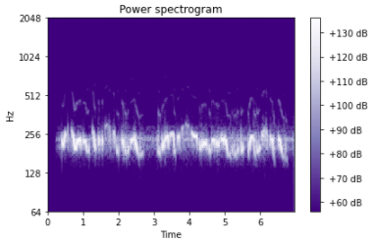
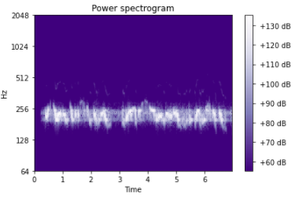
주제
코멘트 반영 내용
관련 기술 및 진행 사항
결과 분석
진행 상황 6 - girl : 원본 데이터와 filtered 데이터 비교하기
01
02
girl.wav
02
butterworth filter
chebyshev filter
03
04
05
butterworth filter
chebyshev filter
Keyboard
Car

Slide 12
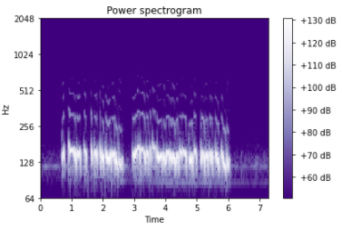
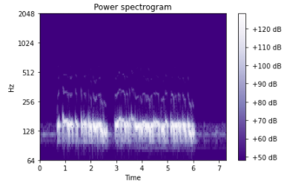
주제
코멘트 반영 내용
관련 기술 및 진행 사항
결과 분석
진행 상황 6 - boy : 원본 데이터와 filtered 데이터 비교하기
01
02
boy.wav
02
butterworth filter
chebyshev filter
03
04
05
butterworth filter
chebyshev filter
Keyboard
Car

Slide 13
주제
코멘트 반영 내용
관련 기술 및 진행 사항
결과 분석
01
결론
02
02
필터링을 하여 음성 데이터와 다른 주파수 영역의 노이즈는 대부분 제거 할 수 있으나, 동일한 주파수 영역의 노이즈는 깔끔하게 제거 할 수 없다.
사람의 음성 복원이 주된 목적이라면 noise 가 사람의 음성과 다른 주파수 영역을 가졌을 경우 복원력이 더 뛰어나다.
03
04
05

